Slide 2
TẬP HÁT CỘNG ĐOÀN

Slide 3
Đk: Linh hồn tôi hớn hở reo mừng trong Thiên Chúa tôi.

Slide 4
Tk1: Đức Ma-ri-a nói rằng: Linh hồn tôi ngợi khen Thiên Chúa, và thần trí tôi reo mừng vì Thiên Chúa, Đấng cứu độ tôi.

Slide 5
Thánh Thần Chúa ngự trên tôi. Chúa sai tôi đem Tin Mừng cho người khó nghèo.
Alleluia - Alleluia:
Alleluia …

Slide 7
Ca Nhập Lễ Vui Lên Sion Thành Tâm

Slide 8
Đk: Mừng vui lên Sion! Này đây Chúa ngươi đến rồi. Mừng vui lên Sion! Ngài khấng nghe lời ngươi đó. Ngài dẫn đưa ngươi qua những hố sâu qua núi đồi. Về nơi an vui nơi suối mát trong đẹp tươi.

Slide 9
Tk1: Ngươi đang đi lần mò lê bước chân tiến trong đêm tối sẽ thấy ánh Sao Mai rạng ngời từ Đông nhô cao.

Slide 10
Đk: Mừng vui lên Sion! Này đây Chúa ngươi đến rồi. Mừng vui lên Sion! Ngài khấng nghe lời ngươi đó. Ngài dẫn đưa ngươi qua những hố sâu qua núi đồi. Về nơi an vui nơi suối mát trong đẹp tươi.

Slide 12
Bài đọc 1
Bài trích sách ngôn sứ I-sai-a.
Tôi mừng rỡ muôn phần nhờ Đức Chúa.

Slide 13
Magnificat Chúa Nhật III Mùa Vọng Năm B Lm. Kim Long 03 Câu

Slide 14
Đk: Linh hồn tôi hớn hở reo mừng trong Thiên Chúa tôi.

Slide 15
Tk1: Đức Ma-ri-a nói rằng: Linh hồn tôi ngợi khen Thiên Chúa, và thần trí tôi reo mừng vì Thiên Chúa, Đấng cứu độ tôi.

Slide 16
Đk: Linh hồn tôi hớn hở reo mừng trong Thiên Chúa tôi.

Slide 17
Tk2: Chúa trông xem phận nữ tỳ, nên từ đây gọi tôi diễm phúc, làm việc lớn trên thân này, vì danh Chúa chí thánh tuyệt luân.

Slide 18
Đk: Linh hồn tôi hớn hở reo mừng trong Thiên Chúa tôi.

Slide 19
Tk3: Chúa nâng ai khiêm ái thật, bọn quyền uy hạ khỏi ngai báu. Kẻ nghèo Chúa ban dư đầy, và xua lũ phú quý về không.

Slide 20
Đk: Linh hồn tôi hớn hở reo mừng trong Thiên Chúa tôi.

Slide 21
Bài đọc 2
Bài trích thư thứ nhất của thánh Phao-lô tông đồ gửi tín hữu Thê-xa-lô-ni-ca.
Thần trí, tâm hồn và thân xác anh em phải được gìn giữ vẹn toàn trong ngày Chúa quang lâm.

Slide 22
Thánh Thần Chúa ngự trên tôi. Chúa sai tôi đem Tin Mừng cho người khó nghèo.
Alleluia - Alleluia:
Alleluia …

Slide 24
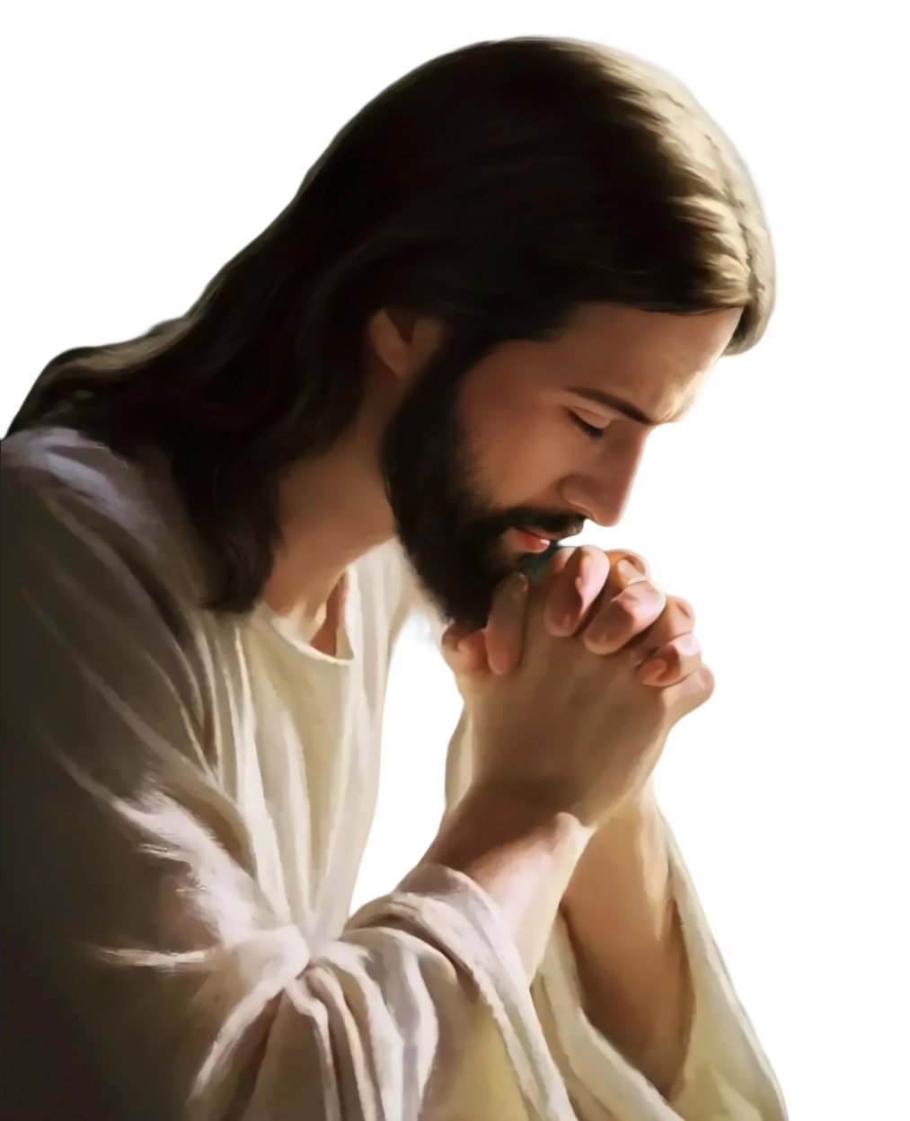
PHÚT THINH LẶNG

Slide 25
KINH TIN KÍNH

Slide 26
Tôi tin kính một Thiên Chúa là Cha toàn năng, Đấng tạo thành trời đất, muôn vật hữu hình và vô hình.

Slide 27
Tôi tin kính một Chúa Giêsu Kitô, Con Một Thiên Chúa, sinh bởi Đức Chúa Cha từ trước muôn đời.

Slide 28
Người là Thiên Chúa bởi Thiên Chúa, Ánh Sáng bởi Ánh Sáng, Thiên Chúa thật bởi Thiên Chúa thật,

Slide 29
được sinh ra mà không phải được tạo thành, đồng bản thể với Đức Chúa Cha, nhờ Người mà muôn vật được tạo thành.

Slide 30
Vì loài người chúng ta và để cứu độ chúng ta, Người đã từ trời xuống thế.

Slide 31
Bởi phép Đức Chúa Thánh Thần, Người đã nhập thể trong lòng Trinh Nữ Maria, và đã làm người.

Slide 32
Người chịu đóng đinh vào thập giá vì chúng ta, thời quan Phongxiô Philatô, Người chịu khổ hình và mai táng, ngày thứ ba Người sống lại như lời Thánh Kinh.

Slide 33
Người lên trời, ngự bên hữu Đức Chúa Cha, và Người sẽ lại đến trong vinh quang để phán xét kẻ sống và kẻ chết, Nước Người sẽ không bao giờ cùng.

Slide 34
Tôi tin kính Đức Chúa Thánh Thần là Thiên Chúa và là Đấng ban sự sống, Người bởi Đức Chúa Cha và Đức Chúa Con mà ra,

Slide 35
Người được phụng thờ và tôn vinh cùng với Đức Chúa Cha và Đức Chúa Con. Người đã dùng các tiên tri mà phán dạy.

Slide 36
Tôi tin Hội Thánh duy nhất thánh thiện công giáo và tông truyền.

Slide 37
Tôi tuyên xưng có một Phép Rửa để tha tội. Tôi trông đợi kẻ chết sống lại và sự sống đời sau. Amen.

Slide 38
LỜI NGUYỆN TÍN HỮU
Anh chị em thân mến, chúng ta đã tiến đến Chúa Nhật thứ 3 Mùa Vọng, niềm vui ngày Chúa đến dịp lễ Giáng Sinh đã gần kề. Thánh Phaolô khuyên chúng ta hãy vui mừng cầu nguyện và tạ ơn.

Slide 39
Ca Dâng Lễ
Lễ Dâng Mong Đợi
Nguyễn Duy

Slide 40
Tk1: Niềm mong đợi xin dâng lên Chúa, trong bánh thơm ly rượu ngon. Đây lễ dâng của đoàn chúng con, van xin trời cao hãy đổ xuống trần làn sương phúc ân, xóa gội buồn đau thế nhân.

Slide 41
Đk: Xin Chúa thương vui nhận lấy, niềm tri ân thành kính con dâng. Xin Chúa ban con một Chúa, để muôn người thỏa nỗi chờ mong.

Slide 42
Tk2: Lòng chân thành ăn năn thống hối, xin xót thương thứ tha tội lỗi, con thiết tha kêu cầu Chúa ơi! Nay xin hỉ hoan thức tỉnh, mong đợi ngàn mây sẽ mưa, mưa tràn hồng ân cứu độ.

Slide 43
Đk: Xin Chúa thương vui nhận lấy, niềm tri ân thành kính con dâng. Xin Chúa ban con một Chúa, để muôn người thỏa nỗi chờ mong.

Slide 45
Xin cộng đoàn lưu ý.
Để việc lên rước lễ được nghiêm trang, xin cộng đoàn hãy lần lượt đi theo thứ tự từng hàng ghế từ trên xuống dưới.

Slide 47
Ca Nguyện Hiệp Lễ TÌNH YÊU CHÚA HỠI Phùng Minh Mẫn

Slide 48
Tk1: Đi hoài đi mãi giữa nhân gian con tìm nguồn an ủi phận người. Lắm lúc chới với đã muốn buông xuôi theo dòng trôi. Vì đã bao lần bội phản, trái tim lạnh lùng buồn chán. Tình yêu Chúa hỡi linh hồn con đau rã rời…

Slide 49
… Xin Ngài hãy đến bên con nay đường trần con đã mòn. Giữa lúc sóng gió có Chúa nâng niu vỗ về luôn, khi gót chân này rời rã bước đi âm thầm buồn bã. Tình yêu Chúa hỡi nâng hồn con lên với Ngài.

Slide 50
Đk: Tình Ngài còn đó vẫn thiết tha chờ đón ai đang lạc bước. Tình Ngài dịu êm với những ai nặng gánh mang bao sầu lo. Nguyện Ngài dủ thương sưởi ấm tâm hồn giá băng trong mù tối. Chúa ơi xin tình yêu dẫn con về cùng Ngài.

Slide 51
Tk2: Bao lần gục ngã giữa đau thương dương trần con lê bước nhọc nhằn, lắm lúc trách móc “Chúa hỡi quên con sao lặng thinh?” Vì đã phai rồi lòng mến đức trông cậy Ngài mòn mõi. Niềm tin héo úa con đành tâm xa lìa Ngài…

Slide 52
… Xin Ngài đừng lánh xa con, xin đừng buồn con yếu hèn. Những lúc sóng gió bủa lấy thân con, con nhờ ai? Lòng Chúa nhân từ còn mãi sẽ không quên người lầm lỗi. Tình yêu Chúa hỡi nâng hồn con lên với Ngài.

Slide 53
Đk: Tình Ngài còn đó vẫn thiết tha chờ đón ai đang lạc bước. Tình Ngài dịu êm với những ai nặng gánh mang bao sầu lo. Nguyện Ngài dủ thương sưởi ấm tâm hồn giá băng trong mù tối. Chúa ơi xin tình yêu dẫn con về cùng Ngài.

Slide 54
PHÚT THINH LẶNG

Slide 56
Ca Kết Lễ ĐỂ CHÚA ĐẾN Nguyễn Duy

Slide 57
Tk1: Xin cho lòng chúng con luôn mở rộng chờ mong Chúa đến. Xin cho lòng chúng con luôn thắm nồng một tình yêu mến. Xin cho lòng chúng con luôn khát khao luôn ước ao: Một thế giới sướng vui dạt dào một thế giới không còn khổ đau.

Slide 58
Đk: Để Chúa đến trong cuộc đời, để Chúa đến mang ơn trời. Nguồn hạnh phúc cho con người mùa cứu rỗi cho mọi nơi.

Slide 59
Tk2: Xin cho lòng chúng con không oán hờn và không ghen ghét. Xin cho lòng chúng con luôn quảng đại và luôn tha thứ. Xin cho lòng chúng con yêu mến người yêu suốt đời. Chỉ biết sống hiến dâng phục vụ và hướng đến ân tình trời cao.

Slide 60
Đk: Để Chúa đến trong cuộc đời, để Chúa đến mang ơn trời. Nguồn hạnh phúc cho con người mùa cứu rỗi cho mọi nơi.

